Slide 1

INFORMÁTICA INSTRUMENTAL

Slide 2
INTRODUÇÃO
História da Informática

Slide 3
HISTÓRIA DA INFORMÁTICA
Primeiros vestígios de cálculos realizados por meios mecânicos artesanais remontam a 3000 aC;
Babilônios que habitavam a antiga Mesopotâmia empregavam sementes ou pedras que eram agrupadas em bastões;
Em 1800 aC, um matemático babilônio inventou o algoritmo que permitiam resolver problemas de cálculo numérico;
  Algoritmo = conjunto ordenado de operações necessárias para execução de uma tarefa ou cálculo

Slide 4
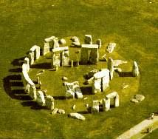
HISTÓRIA DA INFORMÁTICA
Stonehenge
Monumento circular formado por enormes pedras polidas, a 13km de Salisbury (Inglaterra). Datado de cerca de 3100 aC.
Acredita-se que tenha sido uma forma antiga de calendário.
Stonehenge 1
8:55 min., dublado

Slide 5
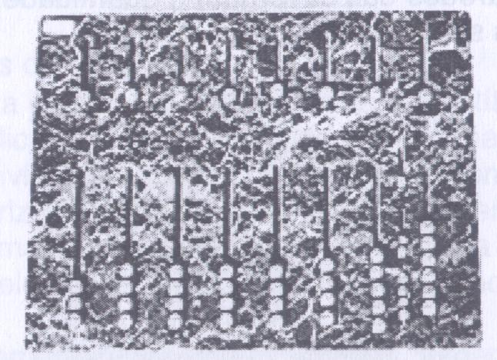
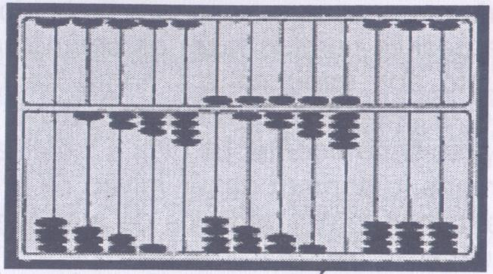
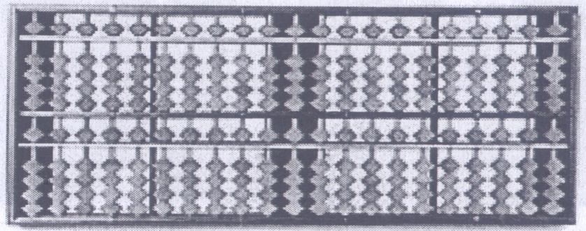
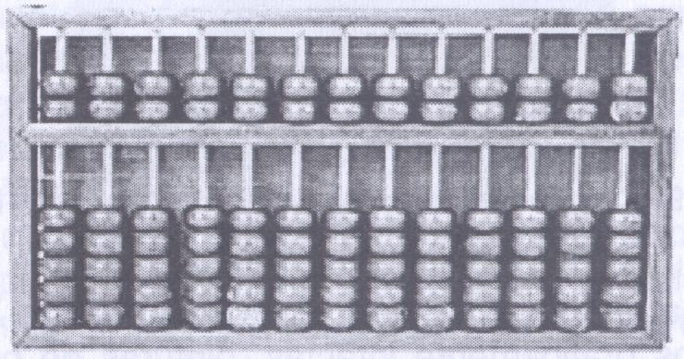
HISTÓRIA DA INFORMÁTICA
Ábaco
Na Mesopotâmia os babilônios ampliavam o comércio com a Ásia. A China ampliava o comércio com o Japão, Índia e Coréia. Os homens de negócio precisavam de um modo rápido e seguro de fazer contas;
Ábaco Romano
Uma placa de mármore ou de metal com contas
Ábaco Japonês
Soroban
Ábaco Chinês
Saun-pan
Ábaco - Japão
Ábaco com dois lados e quatro contas
Usado para cálculo de frações

Slide 6
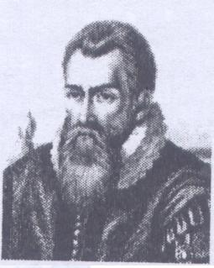
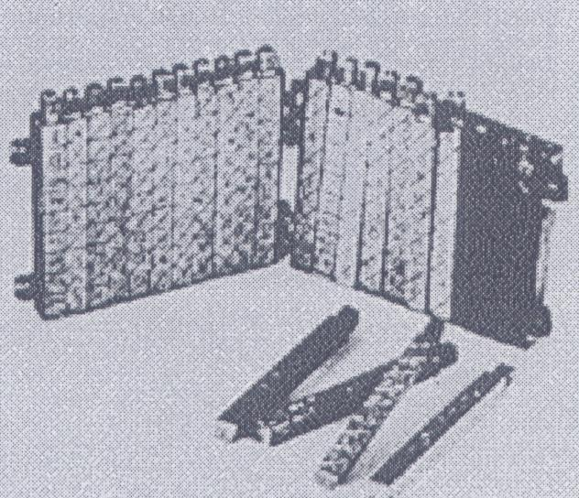
HISTÓRIA DA INFORMÁTICA
John Napier
(1550-1617)
Formulou o conceito de logaritmo
Desenvolveu uma ferramenta chamada “Ossos de Napier”, feita de marfim e usada para dividir, multiplicar e calcular raízes mecanicamente.

Slide 7
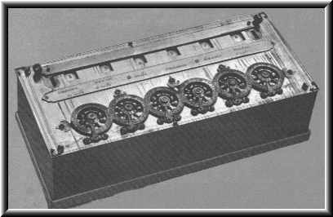
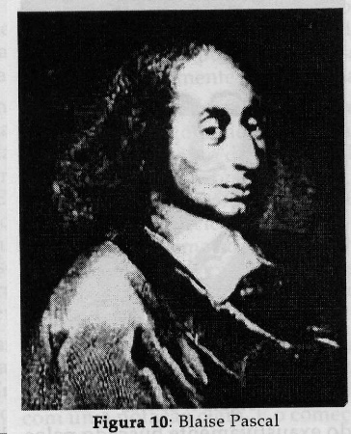
HISTÓRIA DA INFORMÁTICA
Blaise Pascal
(1623-1662)
Filósofo, físico, matemático e escritor francês;
Aos 17 anos descobriu e publicou uma série de teoremas;
Em 1642 inventou a primeira calculadora, chamada “Pascaline”. Uma espécie de ábaco mecânico que consistia de um conjunto de engrenagens perfeitamente coordenadas, em que cada roda acionava a seguinte sem que dava uma volta completa, marcando 9 unidades.

Slide 8
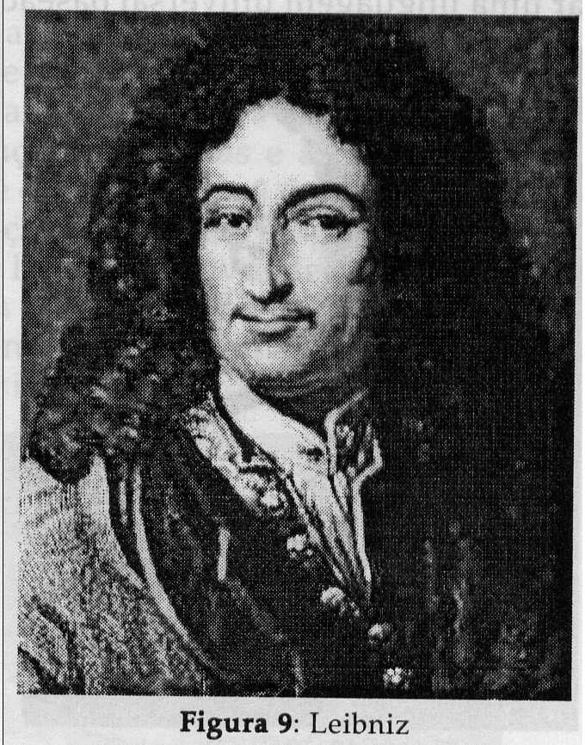
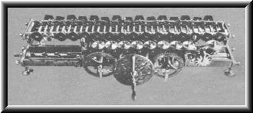
HISTÓRIA DA INFORMÁTICA
Gottfried Wilhelm Leibniz
(1646-1716)
Filósofo, e matemático e alemão;
Descobriu o princípio do cálculo diferencial;
Em 1673, após desenvolver vários modelos, apresentou uma máquina de calcular capaz de realizar as operações matemáticas básicas;
Também atuou nas áreas da Lógica e no conceito de sistema de numeração binária;

Slide 9
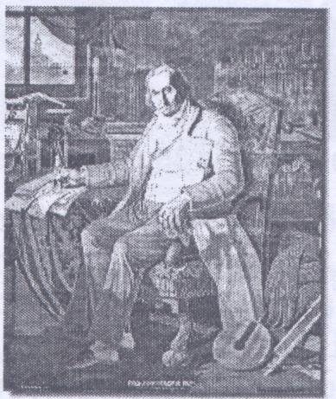
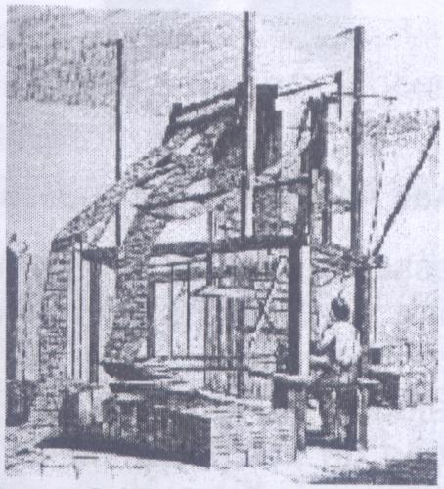
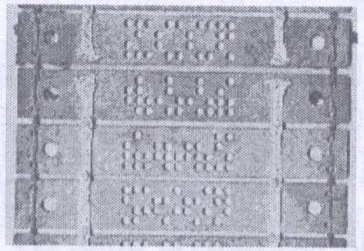
HISTÓRIA DA INFORMÁTICA
Joseph-Marie Jacquard
(1752-1834)
Inventou um tear mecânico com leitor de cartões perfurados;
A máquina de Jacquard utilizava uma série de cartões cujos buracos estavam configurados para descrever o modelo de tecido a ser produzido;
Em 1812 havia na França 11.000 teares de Jaquard.

Slide 10
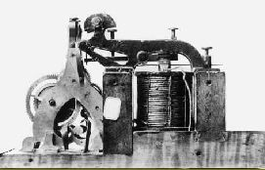
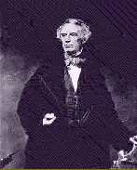
HISTÓRIA DA COMPUTAÇÃO
Samuel Morse
(1791-1872)
Código Morse
a .- | b -... | c -.-. | ç -.-.. | d -.. | e . | é ..-.. | f ..-.
g --. | h .... | i .. | j .--- | k -.- | l .-.. | m -- | n -.
o --- | p .--. | q --.- | r .-. | s ... | t - | u ..- | v ...-
w .-- | x -..- | y -.-- | z --.. |  |  | 1 .---- | 2 ..---
3 ...-- | 4 ....- | 5 ..... | 6 -.... | 7 --... | 8 ---.. | 9 ---. | 0 -----
Samuel Morse
4:21 min, Inglês

Slide 11
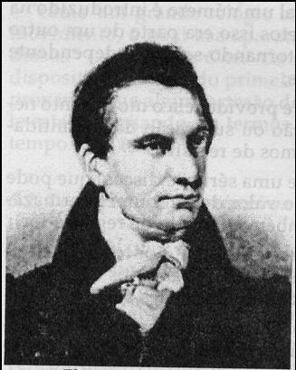
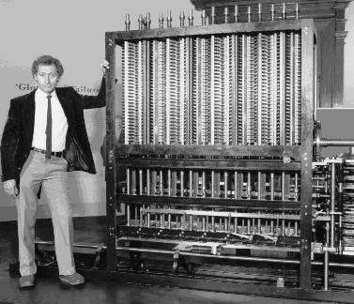
HISTÓRIA DA INFORMÁTICA
Charles Babbage
(1791-1871)
Considerado o “Pai da Computação”.
Em 1822, começou a construir a Máquina Diferencial. O projeto foi abandonado em 1833.
Projetou a Máquina Analítica. Precursora do computador digital, ela foi concebida para executar uma ampla gama de tarefas de cálculo, de acordo com instruções fornecidas por seu operador através de cartões perfurados: uma “máquina de natureza geral”.
Essa máquina nunca foi construída, mas as idéias que nela seriam utilizadas são semelhantes aos computadores atuais.
Máquina Diferencial
Construída a partir dos desenhos do projeto original por ocasião da comemoração de 200 anos de nascimento de Charles Babbage.
Máquina de Babbage
1:57 min, ------

Slide 12
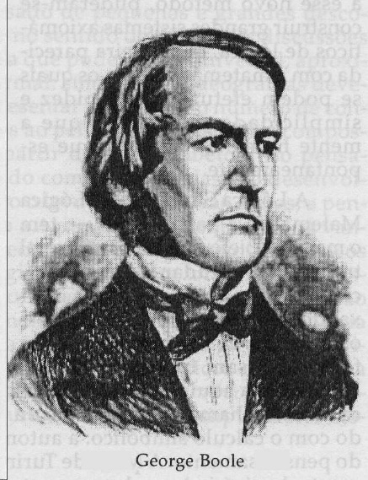
HISTÓRIA DA INFORMÁTICA
George Boole
(1815-1864)
Matemático inglês, considerado um dos maiores matemáticos do século XIX;
Aplicou a matemática no campo da lógica. Criou um novo tipo de álgebra: a Álgebra Booleana;
Seu trabalho foi ignorado por muito tempo, sendo retomado para utilização em comutação de circuitos telefônicos e em computadores;

Slide 13
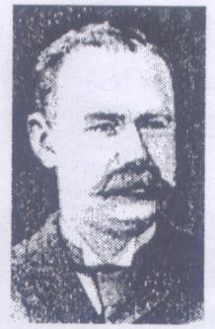
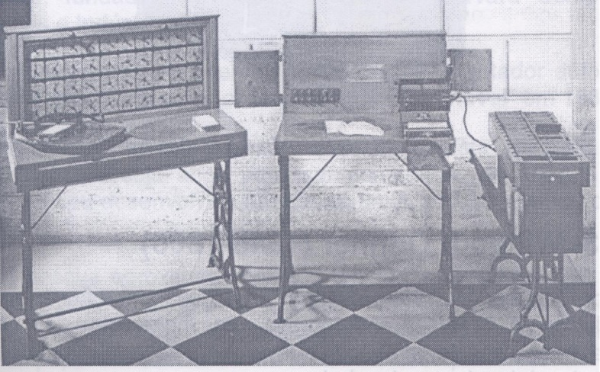
HISTÓRIA DA INFORMÁTICA
Herman Hollerith
(1860-1929)
Estatístico, inventor e empresário americano;
Em 1880, o censo americano demorava sete anos e meio para calcular e divulgar o número de habitantes dos Estados Unidos. Com a “Máquina de Tabular” (elétrica) o resultado foi divulgado e dois anos e meio em 1890;
Em 1896 Hollerith fundou a empresa Tabulating Machine Company, posteriormente chamada International Business Machines Corporation, a IBM.
Máquina de Tabular
Utilizava cartões perfurados para armazenar dados
Hollerith
1:18 min, ----

Slide 14
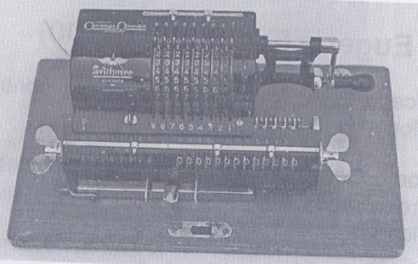
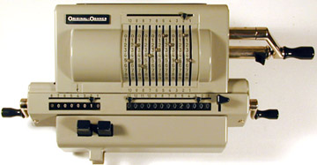
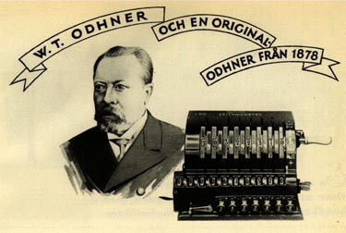
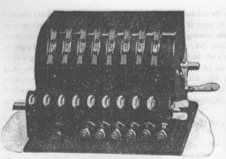
HISTÓRIA DA INFORMÁTICA
Willgodt Odhner
(1845-1905)
Odhner inventou uma série de máquinas de calcular que incorporava um mecanismo de “roda de alfinete” (uma espécie de alavanca), cujo encaixe se dava no local do número desejado;
Odhner Machine
2:24 min, Inglês

Slide 15
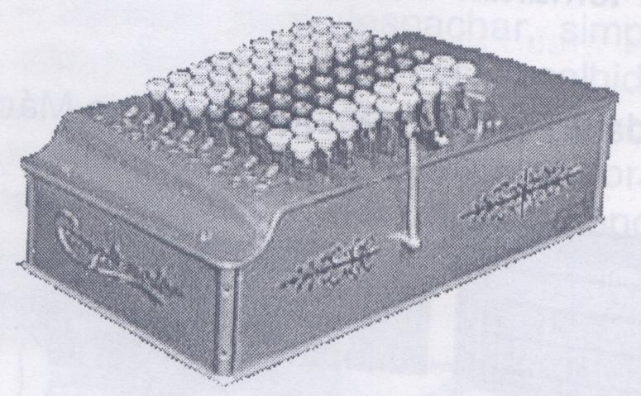
HISTÓRIA DA INFORMÁTICA
Dorr Eugene Felt
(1862-1930)
Em 1885 criou o Comptômetro, a primeira calculadora em que os números eram registrados apertando-se chaves, ao invés de serem girados como roldanas;
Em 1889, Felt inventou a primeira calculadora de escrivaninha de impressão.
Comptômetro

Slide 16
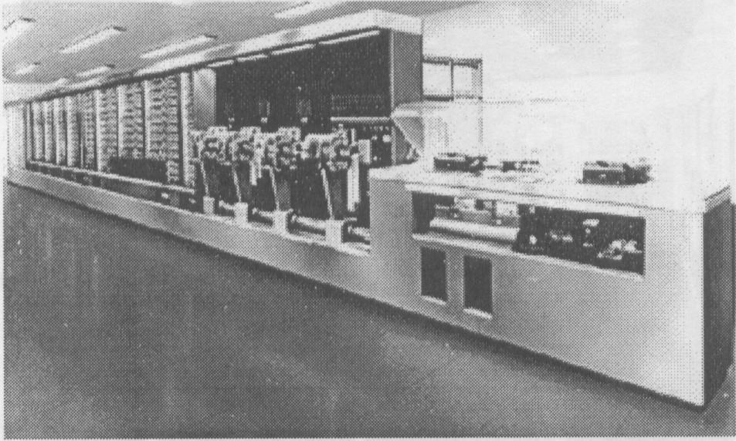
HISTÓRIA DA INFORMÁTICA
Howard H. Aiken
(1900-1973)
Engenheiro elétrico, físico, professor;
Inventou o “Computador Mecânico Programável”, em 1937;
O projeto de Aiken foi adaptado pela IBM e após seis anos de construção (de 1938 à 1944) recebeu o nome de MARK I;
O MARK I pesava 5 toneladas, Controlado originalmente por fita de papel perfurado. A produção de programas era feita por uma máquina de escrever elétrica que perfurava as fitas de papel.
Mark I
1:31 min, Inglês
MARK I
vista parcial

Slide 17
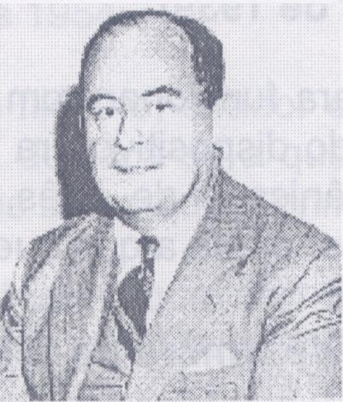
HISTÓRIA DA INFORMÁTICA
John L. von Neumann
(1903-1957)
Matemático e engenheiro químico de origem húngara e naturalizado americano;
Criador do conceito de “Programa Armazenado”
Deu origem a um conceito de máquina que constitui o fundamento dos computadores atuais: “Arquitetura de von Neumann”
  Divisão do computador em unidades de controle, aritmética, memória, entrada e saída;
Constitui o princípio de funcionamento de computadores digitais até hoje, apesar do progresso tecnológico.

Slide 18
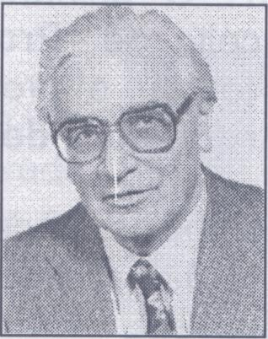
HISTÓRIA DA INFORMÁTICA
Konrad Zuse
(1910-1995)
Engenheiro civil alemão;
Construiu uma série de máquinas para cálculo:
  Z1 (1938)
    Controlada automaticamente por meio de uma fita perfurada onde estavam as operações a serem executadas; Não era eletrônica;
    Fazia as quatro operações, calculava a raiz quadrada;
  Z2 (1939)
    Híbrida: mecânica mas utilizava também relés;
  Z3 (1941)
    Inteiramente baseada em relés; Informações introduzidas através de um teclado e os resultados exibidos visualmente em um arranjo de lâmpadas montadas numa prancha
  Z4 (1950)
    Aumento do poder de processamento e de memória
Konrad Zuse
5:07 min, Espanhol

Slide 19
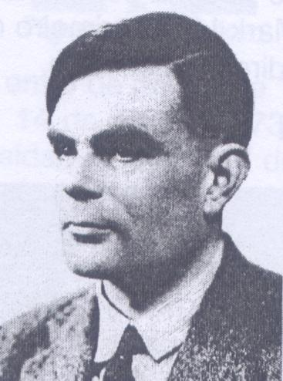
HISTÓRIA DA INFORMÁTICA
Alan M. Turing
(1912-1954)
Matemático e filósofo inglês, criador da “Ciência de Computador”;
Demonstrou o potencial de um Software, 10 anos antes que o primeiro software existisse;
Imaginou uma máquina (“Maquina de Turing”) que se tornaria um marco para a fundação da teoria moderna da computação;
Turing
3:17 min, Espanhol

Slide 20
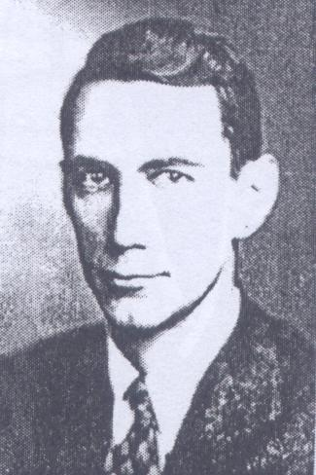
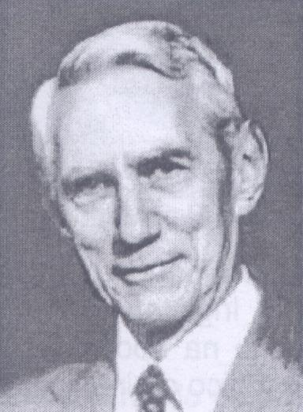
HISTÓRIA DA INFORMÁTICA
Claude Shannon
(1916-2001)
Matemático americano;
Desenvolveu pesquisas para a Bell Telephone, junto com Warren Weaver;
Desenvolveu a Teoria Matemática da Informação;
Aplicou a álgebra de Boole à análise dos circuitos de comutação e demonstrou como tal lógica poderia ser realizada por relés;
Estabeleceu a unidade básica de informação o BIT (Binary Digit)
O pai da era da informação
29:32 min, Inglês
Claude Ellwood Shonnon

Slide 21
ATIVIDADE PRÁTICA

Slide 22

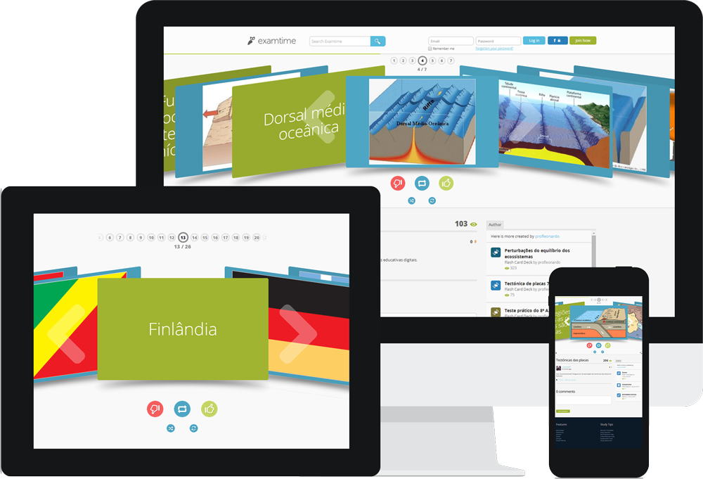
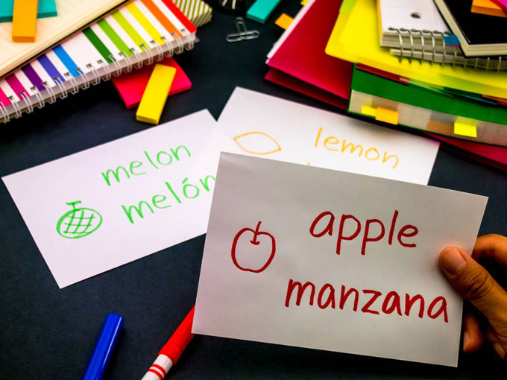
OBJETIVO
Criar Flash Cards de personalidades que contribuíram para evolução da computação.

Slide 23
ESCOLHA UMA PERSONALIDADE
Na frente do flash card coloque seu nome, ano de nascimento e falecimento, além de uma foto bem bonita.
No verso conte sobre as incríveis descobertas do seu personagem escolhido.

Slide 24
O QUE IREMOS FAZER DEPOIS COM ESSES CARDS?
Iremos compartilhar estes cards e criar um mural das personalidades digital e utilizaremos para criar um jogo com todo o conteúdo da disciplina para jogarmos em uma das nossas ultimas aulas.
Por isso capriche em seu card! Ele será impresso (eu que irei imprimir, não se preocupe) e faz parte da avaliação.

Slide 25
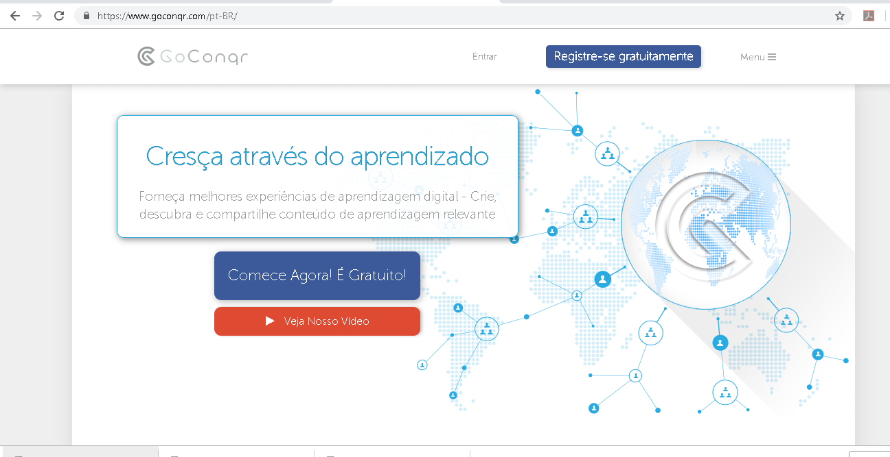
AONDE CRIAR?
https://www.goconqr.com/pt-BR/

Slide 26
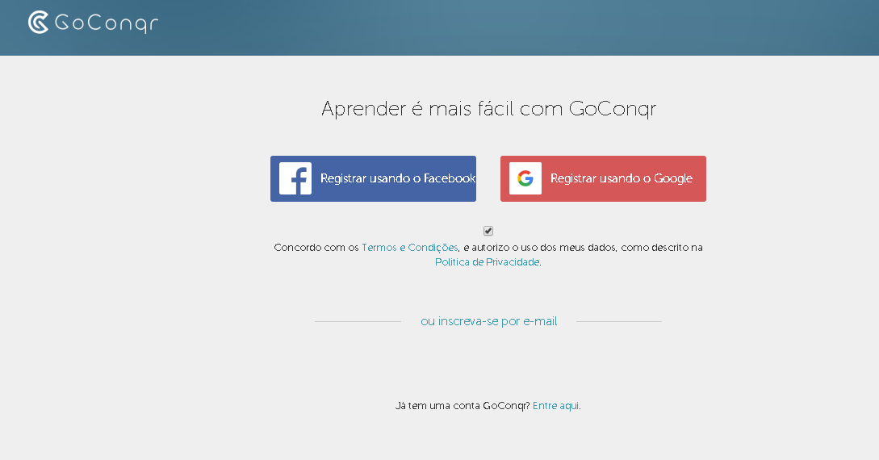
FAÇA O CADASTRO COM UMA CONTA DO GMAIL!

Slide 27
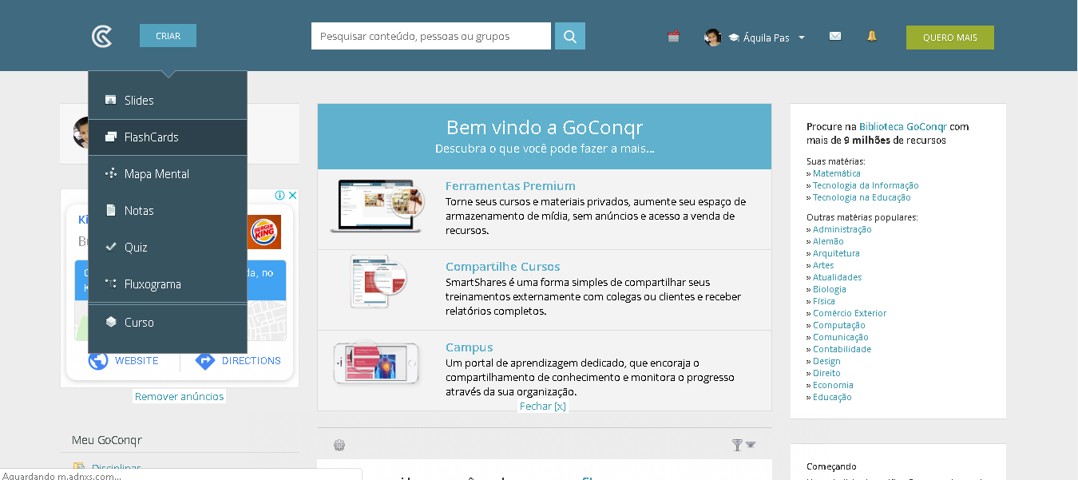
SELECIONE FLASH CARDS

Slide 28
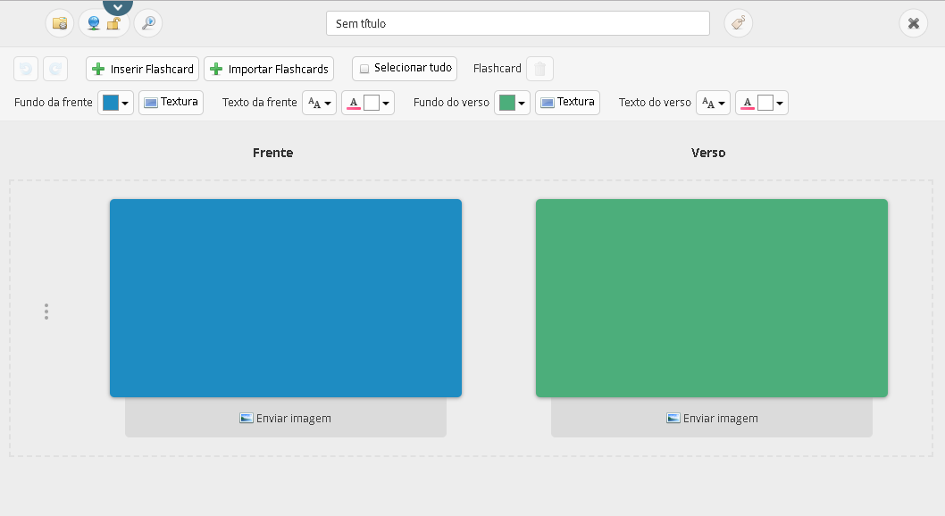
AGORA É SÓ USAR A CRIATIVIDADE...

Slide 29

ASSISTA O TUTORIAL

Slide 30

UTILIZE OS FLASH CARDS PARA SEU DIA-A-DIA TAMBÉM!

